Slide 1

UC – Sistemas Distribuídos e Mobile
Una – 2020-2 (aula16)
Prof.: Dr. Marcos Lopes
(marcos.alberto@prof.una.br / malopes21@gmail.com)
9 9878 0925

Slide 2
Aula16:
Tópico(s) gerador(es):
- Computação em nuvem
Conteúdo relacionado:
- Integração com aplicação em nuvem
- Segurança em aplicações em Nuvem
Desempenhos de compreensão:
- Integrar aplicações locais ou na nuvem em sistemas distribuídos e móveis utilizando os serviços e microsserviços desenvolvidos.

Slide 3
APIs REST com HTTPS, usando spring-boot:
Uma questão muito importante quando tratamos de APIs REST é a segurança.
No entanto, a segurança não deve ser uma questão secundária, principalmente em se tratando de APIs REST nas nuvens.
Deve ser parte integrante de qualquer projeto de desenvolvimento e também para APIs REST.
O HTTPS (Hyper Text Transfer Protocol Secure) se tornou uma norma como parte da proteção de aplicativos.
Portanto, vamos entender um pouco do HTTPS antes de habilitá-lo em um aplicativo Spring Boot.
https://medium.com/quick-code/spring-boot-how-to-secure-rest-api-with-https-54ec8f0e4796

Slide 4
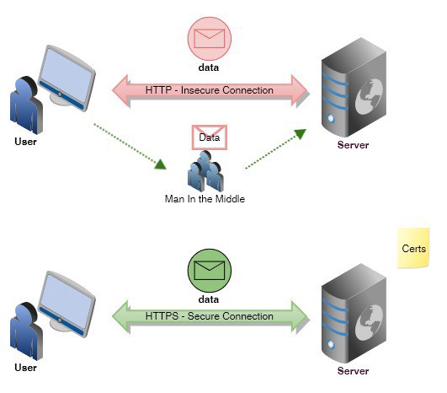
Como o HTTPS funciona?:
O HTTPS garante que haja um nível de segurança envolvido na comunicação entre duas partes (um canal criptografado), enquanto o HTTP é inseguro e um invasor do tipo “man-in-the-middle” pode violar a segurança.

Slide 5
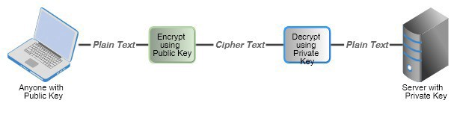
Como o HTTPS funciona?:
Com HTTPS, todos os pacotes transferidos entre o cliente e o servidor são criptografados usando criptografia assimétrica:
os dados são criptografados usando a chave pública distribuída e apenas o titular da chave privada emparelhada pode descriptografar os dados.
https://pt.wikipedia.org/wiki/Criptografia_de_chave_p%C3%BAblica

Slide 6
Como o HTTPS funciona?:
Em termos gerais, HTTPS é uma versão segura de HTTP. Portanto, devo criptografar/descriptografar os dados manualmente?
Obviamente não. Secure Sockets Layer (SSL) e Transport Layer Security (TLS) são protocolos que fornecem criptografia de dados em uma rede ou link de computador. Eles são comumente usados ​​em navegação na web e e-mail.
Como você sabe que uma determinada chave pública pertence à pessoa/entidade que ela reivindica?
A resposta é usar um certificado digital. Um certificado verifica se uma entidade é a proprietária de uma chave pública específica. Os certificados que seguem o padrão X.509 contêm uma seção de dados e uma seção de assinatura.
Podemos obter um certificado de uma Autoridade de Certificação (CA). Como alternativa, você pode criar um certificado autoassinado, no qual o proprietário e o emissor são os mesmos.

Slide 7
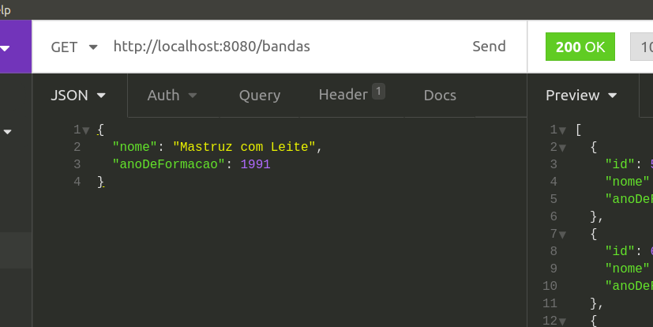
Vamos adicionar segurança a nossa API:
Vamos considerar nossa API de bandas para adicionar segurança HTTPS:
GET http://localhost:8080/bandas para List<Banda> getBandas();
GET http://localhost:8080/bandas/{id} para Banda getBanda(id);
POST http://localhost:8080/bandas para String adicionaBanda(Banda);
PUT http://localhost:8080/bandas/{id} para String atualizaBanda(Banda, id);
DELETE http://localhost:8080/bandas/{id} para String removeBanda(id);

Slide 8
Vamos adicionar segurança a nossa API:
No momento, nosso aplicativo está sendo executado em um protocolo HTTP inseguro.
Para permitir que o aplicativo seja executado em HTTPS, precisamos configurar um certificado.
Em aplicativos de nível de produção, os certificados são emitidos por autoridades de certificação (CA) renomadas para garantir que nosso aplicativo seja uma entidade confiável.
Porém, como este é um tutorial, iremos criar um Certificado Autoassinado e utilizá-lo em nosso aplicativo.
Como o criamos?
Java fornece o utilitário keytool para criar e gerenciar certificados localmente. Ele está disponível com outros utilitários JDK no diretório JDK_HOME / bin.

Slide 9
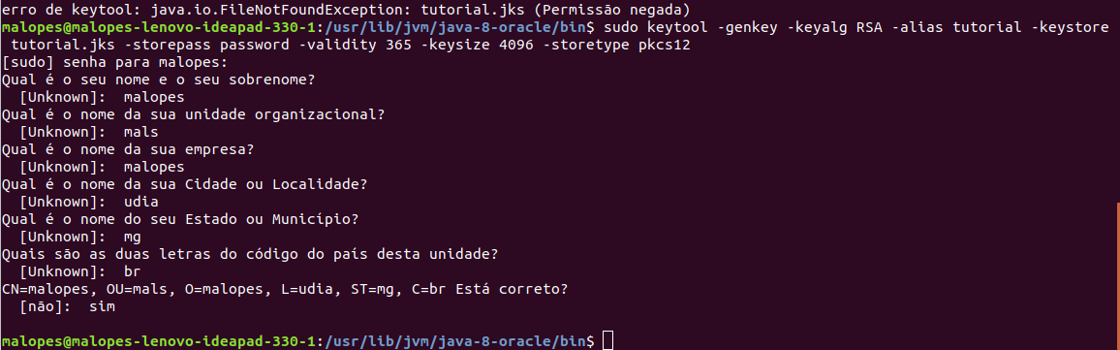
Vamos adicionar segurança a nossa API:
Como o criamos?
Etapa 1: inicie o prompt de comando em modo de administrador. Em seguida, execute esta linha de comando a partir da pasta JDK_HOME/bin:
keytool -genkey -keyalg RSA -alias tutorial -keystore tutorial.jks -storepass password -validity 365 -keysize 4096 -storetype pkcs12
Observe o “sudo” antes
do comando keytool!

Slide 10
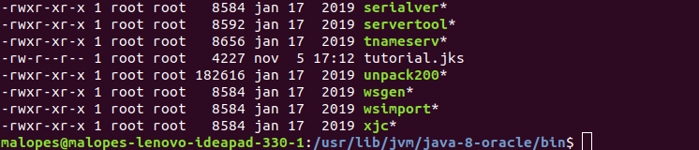
Vamos adicionar segurança a nossa API:
Como resultado temos o arquivo tutorial.jks
Aqui estamos gerando um certificado com as seguintes opções:
- Usando o algoritmo RSA
- Fornecendo um nome de alias como “tutorial”
- Nomeando o arquivo Keystore como “tutorial.jks”
- Validade por um ano
- Senha “password”

Slide 11
Vamos adicionar segurança a nossa API:
Etapa 2: Em seguida, copiamos este certificado no diretório src/main/resources para que esteja disponível no classpath.
Etapa 3: agora, vamos adicionar as seguintes informações no Spring boot application.properties para habilitar o TLS:
server.ssl.key-store=classpath:tutorial.jks
server.ssl.key-store-type=pkcs12
server.ssl.key-store-password=password
server.ssl.key-password=password
server.ssl.key-alias=tutorial
server.port=8443

Slide 12
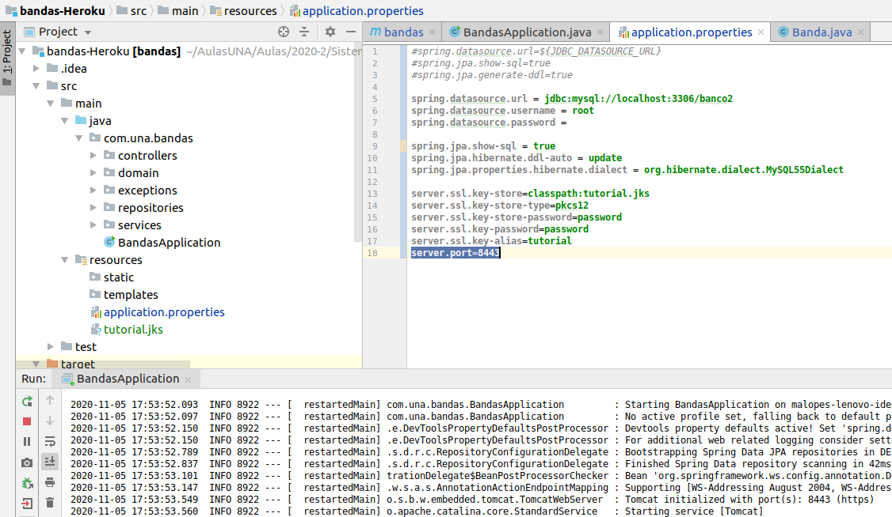
Vamos adicionar segurança a nossa API:
Resumo da obra:

Slide 13
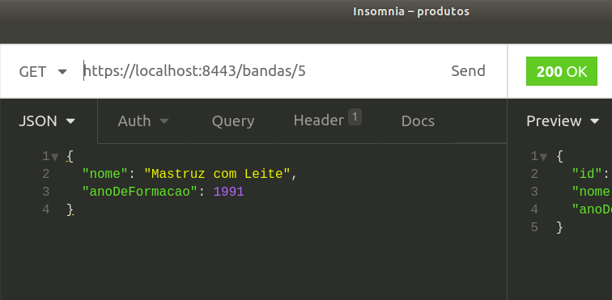

Vamos adicionar segurança a nossa API:
Resumo da obra, usando o insomnia:
É necessário desabilitar “validação de certificado no insomnia!
No navegador é necessário importar o certificado ou ficar liberando o acesso não seguro.

Slide 14
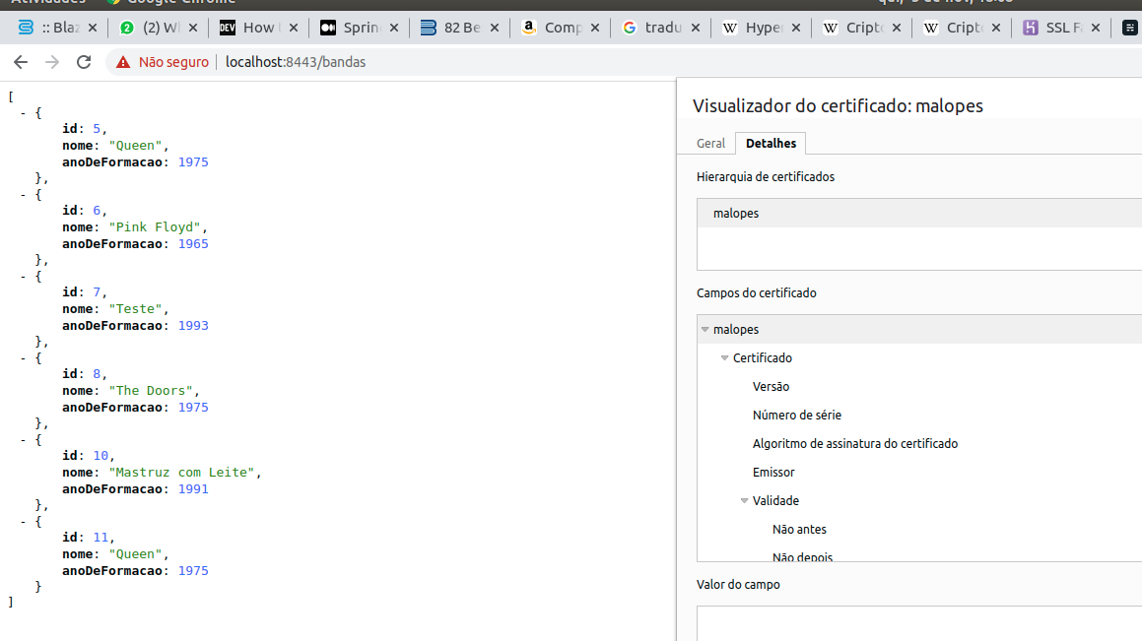
Vamos adicionar segurança a nossa API:
No navegador é necessário importar o certificado ou ficar liberando o acesso não seguro.

Slide 15
Exercício para casa:
Ex01) Aplicar as configurações descritas na aula no projeto API bandas.

Slide 16
Bibliografia e referências:
[1] COULOURIS, George; Dollimore, Jean; Kindberg, Tim. Sistemas Distribuídos: Conceitos e Projeto. 5 ed.. Editora: Bookman, 2013.
[2] DIAS, Emilio; Desmistificando Rest com Java; Livreto Algaworks; Acessado em 26/08/2020; https://cafe.algaworks.com/livreto-desmistificando-rest-com-java/
[2] DEITEL, Harvey M.; Choffnes, D. R.; Deitel, Paul J. Sistemas operacionais. 3. ed. São Paulo: Pearson Prentice Hall, 2005.
[3] TANENBAUM, Andrew S.; STEEN, Maarte Van. Sistemas Distribuídos: Princípios e Paradigmas. 2 ed.. São Paulo: Pearson Prentice-Hall, 2007.
[4] LECHETA, Ricardo R. Google Android: aprenda a criar aplicações para dispositivos móveis com android SDK. 2. ed. São Paulo: Novatec, 2010. 608 p. ISBN 9788575222447 (broch.)
Bom trabalho!!

